Slide 1
מחשוב ענן
קבוצה - Tiger
אלעד קראוז | לי פוטשניק | אורי זיו | דניאל ברקוביץ | אהרון ינוטייב
207281874 | 318158565 | 206131849 | 324304625 | 203899786

Slide 2
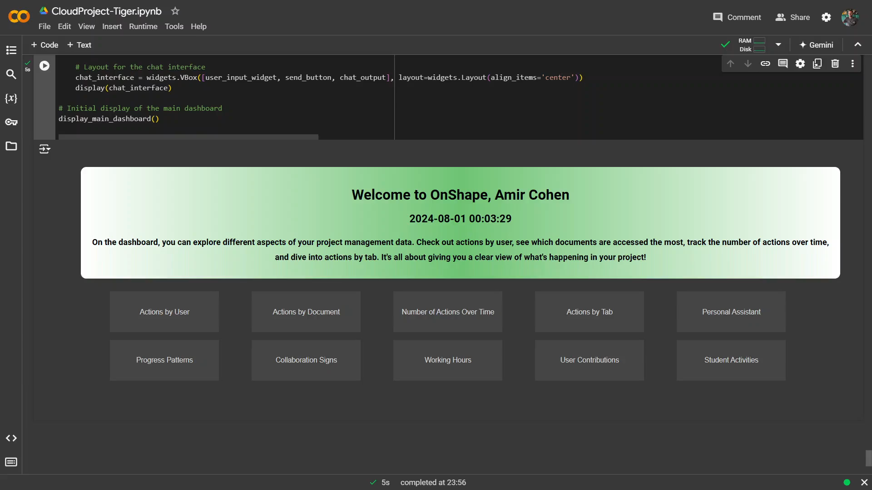

Slide 3
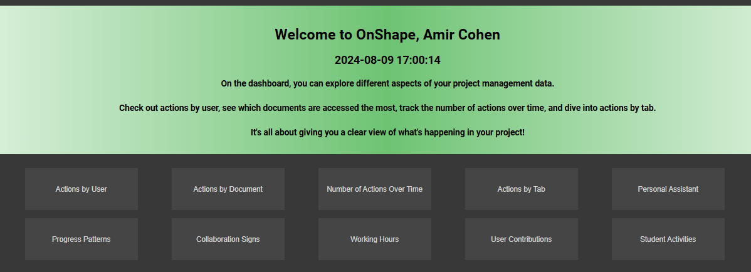
ה-Dashboard הראשי של האפליקציה
מכיל את כל המידע הרלוונטי עבור המשתמש.
מציג את הכפתורים והאפשרויות שהמנהל יכול לבצע באפליקציה.

Slide 4
יצירת ה-Dashboard הראשי
קטע קוד זה יוצר כפתורים עבור לוח המחוונים (ה-Dashboard) ומסדר אותם בפריסת רשת (Grid) כדי להציג פעולות שונות בצורה מאורגנת ומושכת חזותית.
dashboard_buttons = [
widgets.Button(description='Actions by User', layout=widgets.Layout(width='200px', height='75px')),
widgets.Button(description='Actions by Document', layout=widgets.Layout(width='200px', height='75px')),
widgets.Button(description='Actions Over Time', layout=widgets.Layout(width='200px', height='75px')),
widgets.Button(description='Actions by Tab', layout=widgets.Layout(width='200px', height='75px')),
widgets.Button(description='Personal Assistant', layout=widgets.Layout(width='200px', height='75px')),
widgets.Button(description='Progress Patterns', layout=widgets.Layout(width='200px', height='75px')),
widgets.Button(description='Collaboration Signs', layout=widgets.Layout(width='200px', height='75px')),
widgets.Button(description='Working Hours', layout=widgets.Layout(width='200px', height='75px')),
widgets.Button(description='User Contributions', layout=widgets.Layout(width='200px', height='75px')),
widgets.Button(description='Student Activities', layout=widgets.Layout(width='200px', height='75px'))
]

Slide 5
אחזור נתונים ממסד הנתונים
עבור כל פעולה בה אנו מציגים גרף וניתוח נתונים, מתבצעת קריאה למסד הנתונים לצורך אחזור המידע הרצוי.
# Function to fetch data from Firebase
def fetch_data_from_firebase():
"""
This function fetches data from the specified Firebase database. It connects to the Firebase URL and retrieves data stored.
The retrieved data is stored in a list and returned.
If no data is found, an empty list is returned.
"""
result = FBconn.get('/HW2-Tiger/', None)
if result:
data = [value for value in result.values()]
return data, result
else:
return [], []
אנחנו משתמשים ב-Caching (על ידי Data Frames) בכדי לייעל את הביצועים.

Slide 6
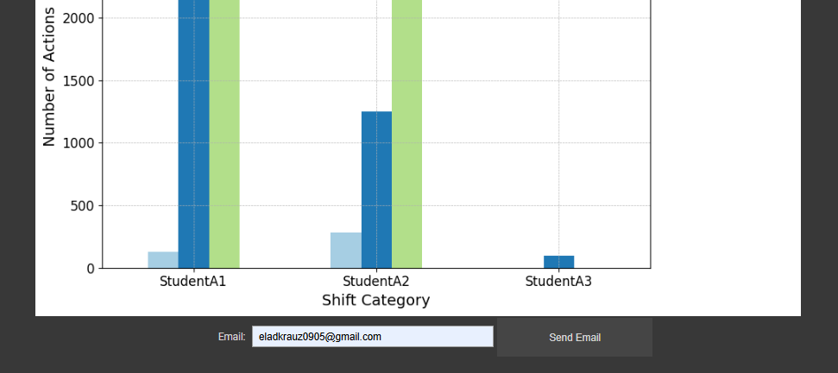
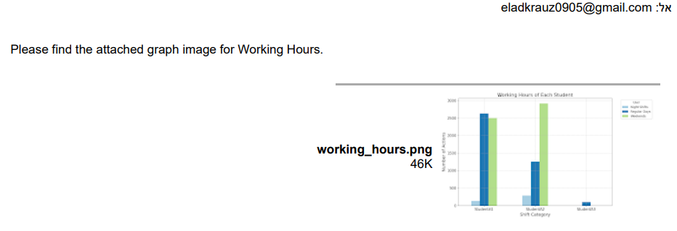
שליחת מייל עם תמונה מצורפת

Slide 7
שליחת מייל עם תמונה מצורפת
def send_email_with_attachment(subject, body, attachment_path, recipient_email):
msg = MIMEMultipart()
msg['From'] = EMAIL_ADDRESS
msg['To'] = recipient_email
msg['Subject'] = subject
# Attach the email body
msg.attach(MIMEText(body, 'html'))
# Attach the file
attachment = MIMEBase('application', 'octet-stream')
with open(attachment_path, 'rb') as file:
attachment.set_payload(file.read())
encoders.encode_base64(attachment)
attachment.add_header('Content-Disposition', f'attach; filename={os.path.basename(attachment_path)}')
msg.attach(attachment)
# Connect to the SMTP server and send the email
with smtplib.SMTP(SMTP_SERVER, SMTP_PORT) as server:
server.starttls()
server.login(EMAIL_ADDRESS, EMAIL_PASSWORD)
server.send_message(msg)
הפיצ'ר של האפליקציה שלנו מאפשר העברת הגרף שהונפק ישירות לכתובת המייל אותה הקליד המשתמש בדף של הגרף.

Slide 8
המשימה לפי הקובץ JSON שקיבלנו
למצוא דפוס התקדמות של המשימה של המשתמשים:
איך הם יוצרים כרטיסיות חדשות ומוסיפים תכונות, מי התורם העיקרי למשימה?
האם יש דפוס התקדמות כלשהו בימים/שעות שהם עבדו
האם ניתן למצוא סימני שיתוף פעולה (למשל עבודה באותן שעות, תורם לאותה כרטיסייה)?

Slide 9
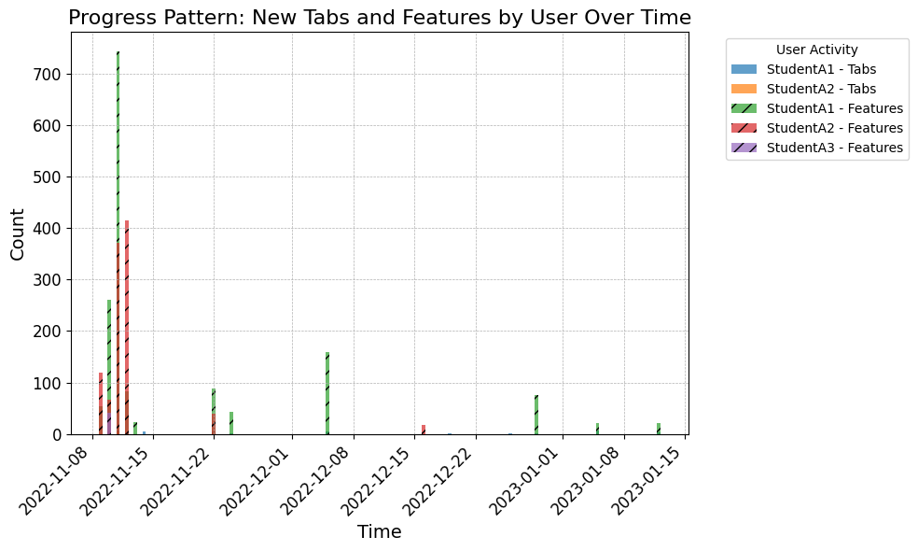
גרף 1
גרף זה מדגים את דפוס ההתקדמות של כרטיסיות ותכונות חדשות שנוספו על ידי משתמשים לאורך זמן. תרשים העמודות המוערם מציג את התרומות של כל משתמש, עם צבעים שונים המייצגים כרטיסיות ותכונות, המאפשר זיהוי קל של פעילות משתמש בודד והתקדמות כללית.
Stacked Bar
Chart

Slide 10
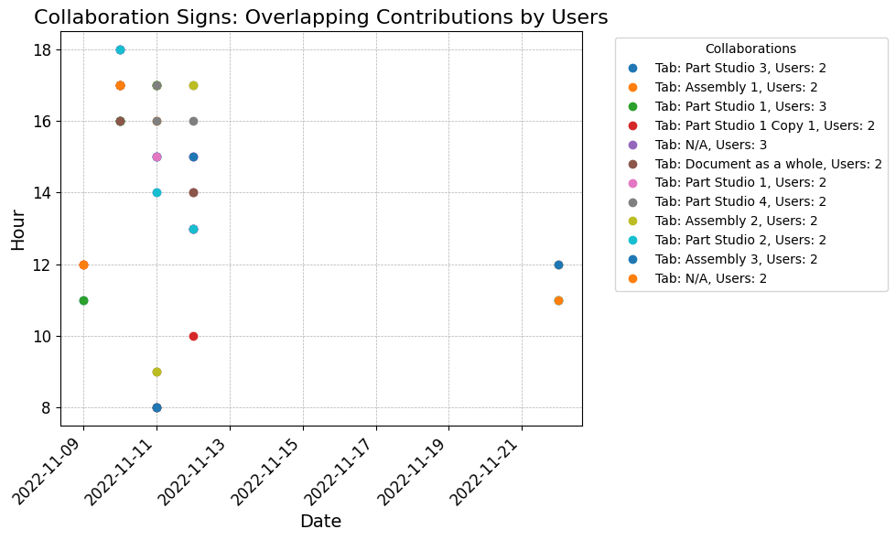
גרף 2
גרף זה מציג את הסימנים לשיתוף פעולה בין משתמשים על ידי הדגשת תרומות חופפות לאותן כרטיסיות במהלך אותן שעות. כל נקודה מייצגת מאמץ משותף של מספר משתמשים בכרטיסייה ספציפית בשעה מסוימת, כשהמקרא מציין את הכרטיסיות ומספר המשתמשים המעורבים.
Scatter
Graph

Slide 11
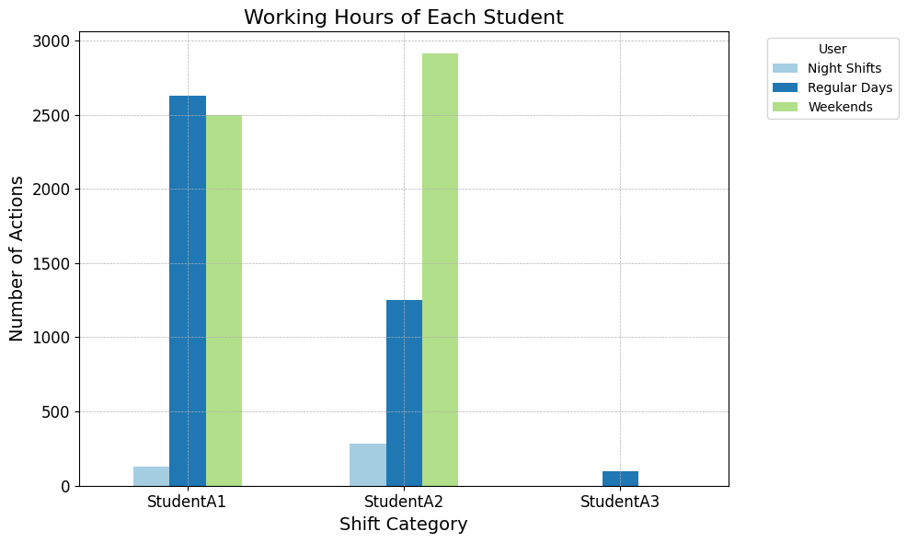
גרף 3
תרשים עמודות זה מציג את שעות העבודה של כל משתמש. שעות העבודה מסווגות לימים רגילים, משמרות לילה וסופי שבוע.
כל פס מייצג את מספר הפעולות שבוצע על ידי משתמש בכל קטגוריה, ומדגיש את דפוסי הפעילות שלו.
Bar
Graph

Slide 12
העוזר הווירטואלי של האפליקציה
ה-ChatBot של האפליקציה מסוגל להציג ניתוח של המידע המאוחזר ממסד הנתונים, כחלק משיחת צ'אט מול המשתמש
(r'hi|hello|hey', ['Hello!', 'Hi there!', 'Welcome to the project management assistant.']),
(r'how are you?', ['I\'m functioning well, thank you!', 'I\'m operational and ready to assist with your project management.']),
(r'what is your name?', ['I\'m the Project Management Assistant.', 'You can call me the Assistant.']),
(r'how do I use context in my project?', ['You can use context to manage state and share data across different parts of your application.']),
(r'how do I define a type?', ['Defining types helps ensure that your variables are used correctly and can prevent errors in your application.']),
(r'how can I use a keyboard shortcut?', ['Keyboard shortcuts can be defined to improve the efficiency of your application, allowing users to perform actions quickly.']),
(r'how do I plan my project?', ['Planning your project involves setting clear goals, defining tasks, and creating a timeline to ensure that everything is completed on time.']),
(r'how do I assemble my project components?', ['Assembling your project components involves integrating different parts of your application to work together seamlessly.']),
(r'how can I sketch my ideas?', ['Sketching your ideas can help visualize your project before implementation, making it easier to plan and execute.']),
(r'how do I draw diagrams for my project?', ['Drawing diagrams can help illustrate the structure and flow of your application, making it easier to understand and communicate.']),
אלו הן חלק מהשאילתות שהוא יודע לקבל ולענות

Slide 13
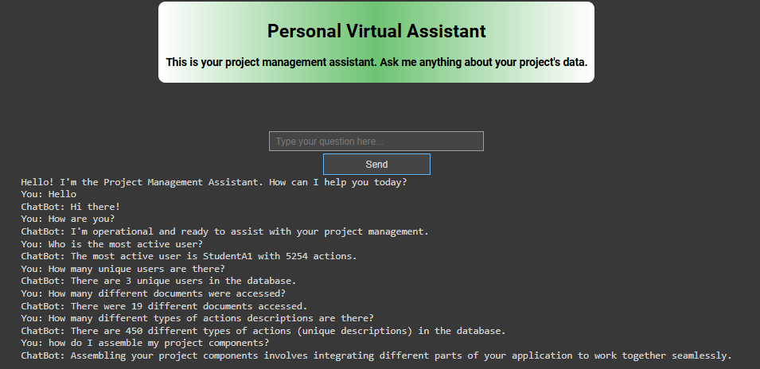

Slide 14
העוזר הווירטואלי של האפליקציה
ה-ChatBot בכל פעם מקבל מהמשתמש "משפט", שיכול להיות שאלה או אמירה, והוא מנתח אותה על פי ה-Patterns הקיימים שלו
def handle_specific_user_query(user_input, users, data):
if "actions did" in user_input and "perform" in user_input:
user = user_input.split("actions did ")[1].split(" perform")[0]
return f"{user} performed actions like {get_top_actions(user, data)}"
elif "documents were accessed by" in user_input:
user = user_input.split("documents were accessed by ")[1].split("?")[0]
user_docs = [item.get('Document') for item in data.values() if item.get('User') == user]
return f"{user} accessed the following documents: {', '.join(user_docs)}"
elif "total number of actions performed by" in user_input:
user = user_input.split("total number of actions performed by ")[1].split("?")[0]
return f"{user} performed a total of {users[user]} actions."
elif "tab was used the least by" in user_input:
user = user_input.split("tab was used the least by ")[1].split("?")[0]
user_tabs = Counter([item.get('Tab') for item in data.values() if item.get('User') == user])
least_used_tab = user_tabs.most_common()[-1][0]
return f"The least used tab by {user} is {least_used_tab} with only {user_tabs[least_used_tab]} uses."
return None

Slide 15
תודה!
קישור ל-GitHub שלנו
קישור ל-Google Colab שלנו

